Slide 1



O CORPO DE CRISTO
Fechamento do trimestre
ESCOLA BÍBLICA DOMINICAL

Slide 2

O que aprendi na lição 1?
A origem da Igreja
01
Que o termo grego para igreja é:
ἐκκλησία
Que vem de dois vocábulos gregos:
ἐκ
+
καλέω
Fora, de fora, de entre + chamar
ESCOLA BÍBLICA DOMINICAL

Slide 3
O que aprendi na lição 1?
A origem da Igreja
02
Que é o equivalente hebraico de:
lh^q*
Que significa: congregação. Reunir-se numa assembleia ou convocação.
Exemplo prático desta equivalência: Este é o que esteve entre a congregação no deserto, com o anjo que lhe falava no monte Sinai, e com nossos pais, o qual recebeu as palavras de vida para no-las dar (Atos 7:38)
ESCOLA BÍBLICA DOMINICAL

Slide 4
O que aprendi na lição 1?
A origem da Igreja
03
Que a igreja é uma criação divina, sendo até sua revelação um mistério (Ef 3:3-6,10). Portanto, ela já existia no coração de Deus, nasceu durante o ministério de Jesus (Mt 16:18, lição 5, ponto I,1) e se consolidou no Pentecostes (At 2:47)!
ESCOLA BÍBLICA DOMINICAL

Slide 5

O que aprendi na lição 2?
Imagens da Igreja
01
Que a igreja é chamada de noiva e esposa (2 Co 11:2). A ser apresentada ao noivo pura, santa, virgem, sem máculas, nem rugas (Ap 19:7)
ESCOLA BÍBLICA DOMINICAL

Slide 6
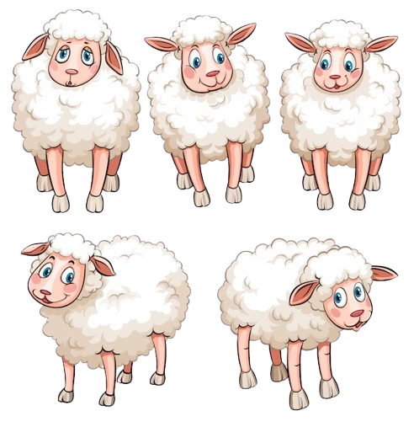
O que aprendi na lição 2?
Imagens da Igreja
02
Que a igreja é chamada de rebanho de Deus (At 20:28). Esta imagem evoca o cuidado do pastor, o qual dá a vida pelas ovelhas (Jo 10:11)
ESCOLA BÍBLICA DOMINICAL

Slide 7
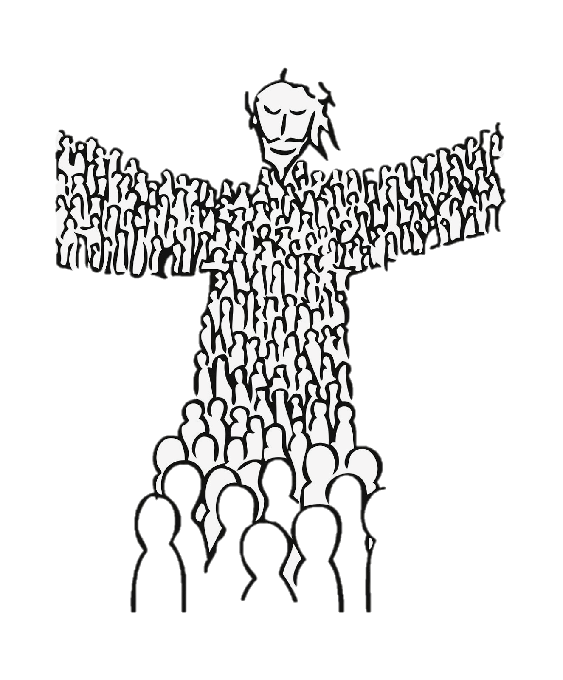
O que aprendi na lição 2?
Imagens da Igreja
03
Que a igreja também é o corpo de Cristo (1 Co 12:12). Ele é o cabeça (Cl 1:18) e nós os membros. Mais do que figurar numa lista física estamos também conectados nele (Jo 15:5)
ESCOLA BÍBLICA DOMINICAL

Slide 8

O que aprendi na lição 3?
A natureza da Igreja
01
Que a igreja possui duas dimensões. Uma visível, palpável, tangível, denominacional. Outra espiritual e, portanto, invisível.
ESCOLA BÍBLICA DOMINICAL

Slide 9
O que aprendi na lição 3?
A natureza da Igreja
02
Que do ponto de vista físico a igreja é diversa. Porém, isso não impede que ela seja bíblica e universal. O que devemos buscar é a unidade na diversidade.
ESCOLA BÍBLICA DOMINICAL

Slide 10
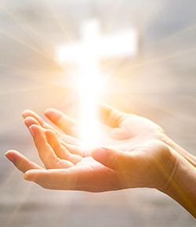
O que aprendi na lição 4?
A Igreja e o reino de Deus
01
Que a igreja não é o reino de Deus, mas faz parte dele. Este termo é bem mais abrangente e engloba os eventos do Antigo Testamento e, até, da eternidade (Sl 93:1)!
ESCOLA BÍBLICA DOMINICAL

Slide 11

O que aprendi na lição 5?
A missão da Igreja de Cristo
01
Que a Igreja tem duas grandes missões até que Cristo venha: proclamar a salvação (κηρύσσω) e discipular os novos convertidos (μαθητεύω).
ESCOLA BÍBLICA DOMINICAL

Slide 12
O que aprendi na lição 5?
A missão da Igreja de Cristo
02
Que a Igreja não faz Missões. Ao contrário, ela é a Missão! Portanto, tudo que faz deve estar no perímetro desse objetivo (1 Co 10:31)! E mais: Deus não tem um plano B!
ESCOLA BÍBLICA DOMINICAL

Slide 13
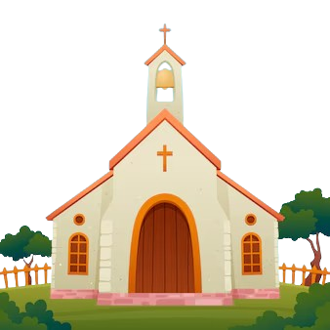
O que aprendi na lição 6?
Igreja : organismo e organização
01
Que a Igreja cresce organicamente: um discípulo após outro a cada dia! Todos trabalhando para o crescimento do corpo.
ESCOLA BÍBLICA DOMINICAL

Slide 14
O que aprendi na lição 6?
Igreja : organismo e organização
02
Que há três sistemas básicos de governo eclesiástico:
    Congregacional;
    Presbiteral e
    Episcopal
ESCOLA BÍBLICA DOMINICAL

Slide 15
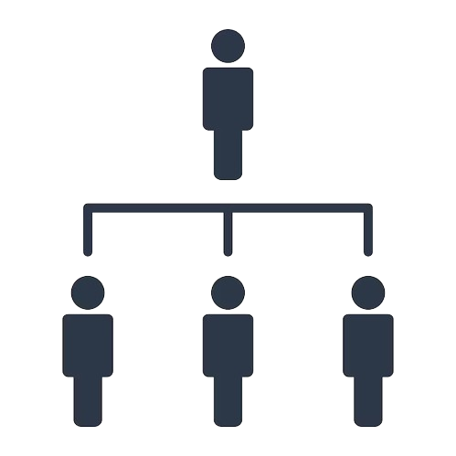
O que aprendi na lição 7?
O ministério da Igreja
01
Que a Igreja deve possuir um corpo ministerial para direcionar seus rumos. Ele mesmo deu... É a defesa do ministério cristão feita por Paulo (Ef 4:11)
ESCOLA BÍBLICA DOMINICAL

Slide 16
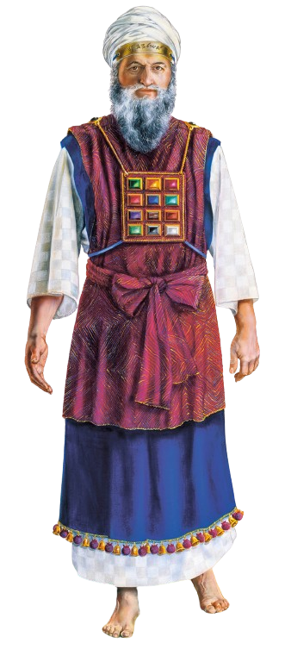
O que aprendi na lição 7?
O ministério da Igreja
02
Que apesar desse chamado específico todos somos sacerdotes e já não dependemos de ninguém para ter acesso a Deus (1 Pe 2:5)
ESCOLA BÍBLICA DOMINICAL

Slide 17

O que aprendi na lição 8?
A disciplina na Igreja
01
Que devemos ser radicalmente contrários ao pecado e que devemos usar a disciplina para a profilaxia do mal e para a correção e restauração do pecador
ESCOLA BÍBLICA DOMINICAL

Slide 18
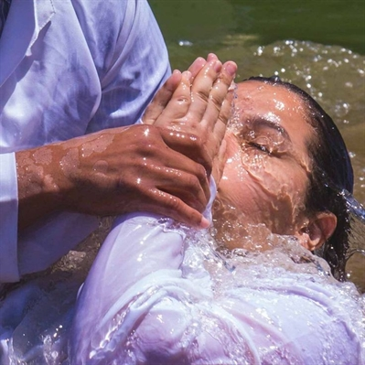
O que aprendi na lição 9?
O batismo – A primeira ordenança da Igreja
01
Que há uma diferença entre sacramento (onde atribuímos poder a determinada cerimônia, evento ou objeto) e ordenança (cumprimento de uma ordem divina)
ESCOLA BÍBLICA DOMINICAL

Slide 19
O que aprendi na lição 9?
O batismo – A primeira ordenança da Igreja
02
Que o batismo deve ser ministrado a adultos, com capacidade de crer no Evangelho (Mc 16:16). Deve ser feito em nome do Pai, do Filho e do Espírito Santo (Mt 28:19)
ESCOLA BÍBLICA DOMINICAL

Slide 20
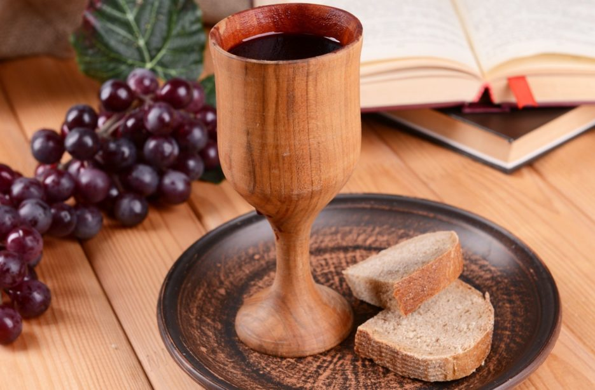
O que aprendi na lição 10?
A ceia do Senhor – A segunda ordenança da Igreja
01
Que a Ceia é uma ordenança que aponta em três direções: ao passado, onde Cristo foi imolado por nós (1 Jo 2:2), ao presente, quando o fazemos em memória dele (1 Co 11:24)
ESCOLA BÍBLICA DOMINICAL

Slide 21
O que aprendi na lição 10?
A ceia do Senhor – A segunda ordenança da Igreja
02
E ao futuro, quando cearemos com o Senhor Jesus em seu reino (Mt 26:29) e seremos servidos por Ele (Lc 12:37)
ESCOLA BÍBLICA DOMINICAL

Slide 22
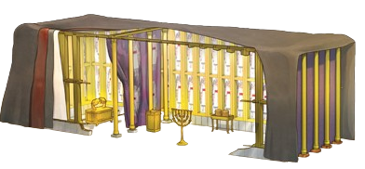
O que aprendi na lição 11?
O culto na Igreja cristã
01
Que o culto é um serviço a Deus e contrasta diretamente com o ritual no Antigo Testamento.
O tabernáculo era uma bela construção, porém, inacessível ao povo em geral. Somente os sacerdotes e alguns dos levitas tinham acesso a ele. Mesmo assim, tudo acontecia em escalas.
ESCOLA BÍBLICA DOMINICAL

Slide 23
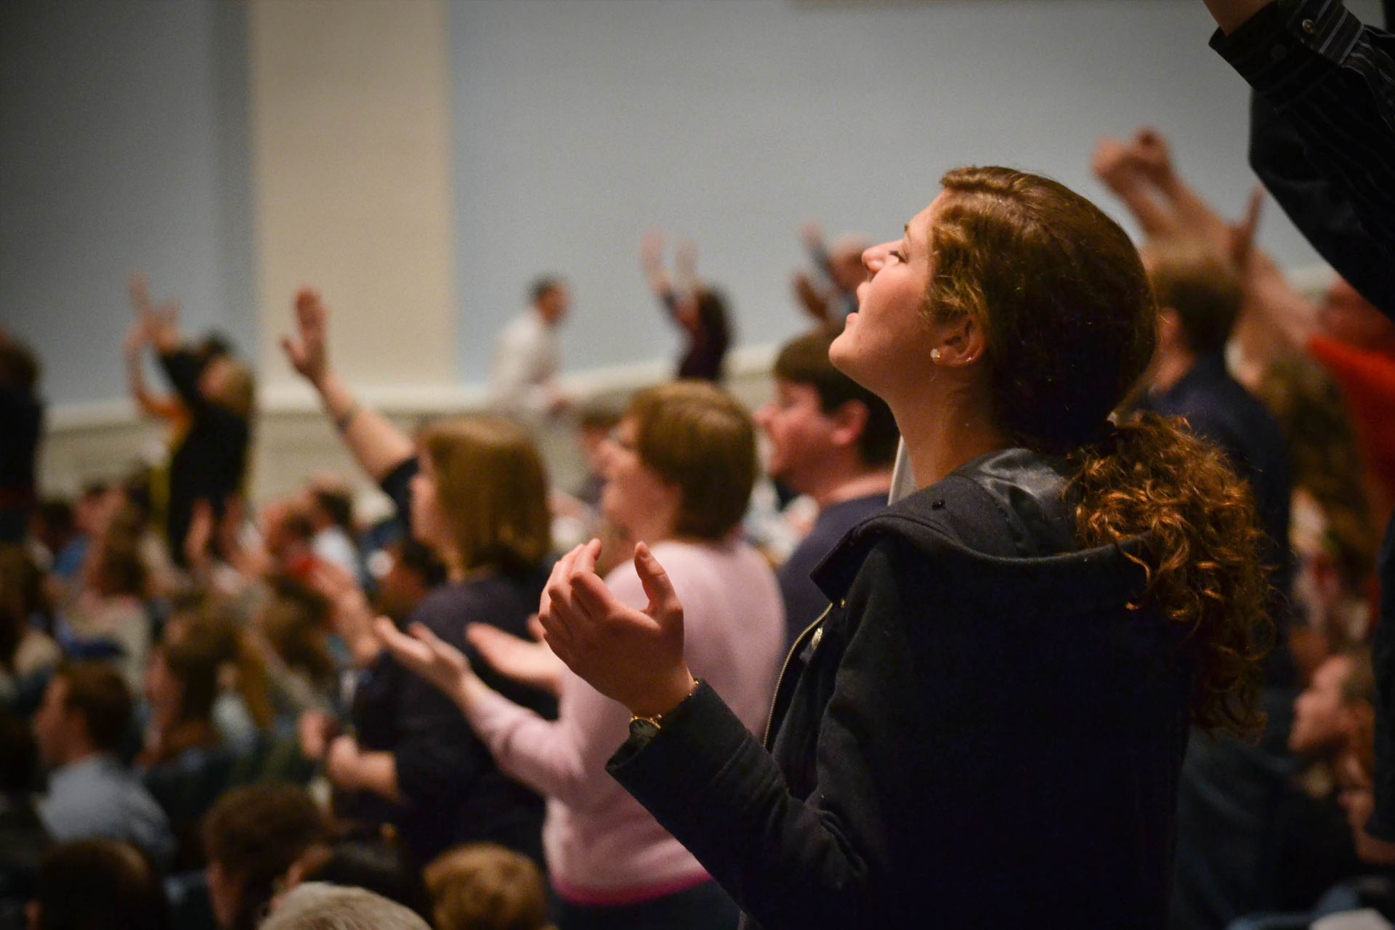
O que aprendi na lição 11?
O culto na Igreja cristã
02
Que o culto é santo e reverente. Isto significa, que há uma liturgia, que o centro é Cristo e a tônica é a adoração sincera, espontânea e devotada a Deus!
ESCOLA BÍBLICA DOMINICAL

Slide 24
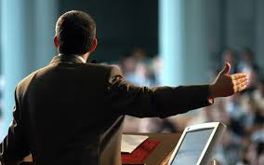
O que aprendi na lição 12?
O papel da pregação no culto
01
Que a pregação kerigmática deve ocupar lugar central na Igreja. Que o púlpito não é o altar, no sentido do AT, mas lugar de anunciar a Cristo crucificado (1 Co 2:2)!
ESCOLA BÍBLICA DOMINICAL

Slide 25
O que aprendi na lição 12?
O papel da pregação no culto
02
Que a pregação ensina e edifica a Igreja, forma valores e combate a cosmovisão mundana, divorciada da Palavra de Deus
ESCOLA BÍBLICA DOMINICAL

Slide 26
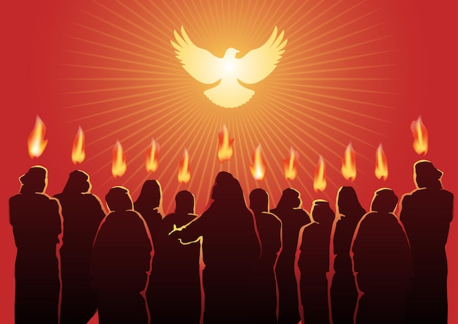
O que aprendi na lição 13?
O poder de Deus na missão da Igreja
01
Que a Igreja não tem poder algum, a não ser quando se deixa ser guiada pelo Espírito Santo. É ele quem capacita e envia seus servos a anunciar a salvação ( At 13:2)
ESCOLA BÍBLICA DOMINICAL

Slide 27
O que aprendi na lição 13?
O poder de Deus na missão da Igreja
02
Que sem a dependência do Espírito Santo a igreja se torna uma ONG, meramente voltada a fazer o bem e ajudar os necessitados!
ESCOLA BÍBLICA DOMINICAL

Slide 28

Vamos em frente!
Uma nova jornada se inicia com o novo trimestre!
A nova lição trará aspectos práticos da ortodoxia e ortopraxia cristã. Persistamos no aprendizado da Palavra de Deus!
ESCOLA BÍBLICA DOMINICAL

